Slide 1
GESCHÄFTSMODELLIERUNG FÜR UNTERNEHMEN DER KREISLAUFWIRTSCHAFT

Slide 2
02
2.3 Ökologisierung Ihres Unternehmens

Slide 3
Wichtigste Ziele
Vorteile und Hindernisse bei der Umsetzung von CE-Modellen in KMU
Betriebliche Leistungen
Vorteile für Verbraucher
Vorteile für andere Interessengruppen
Umweltvorteile nach der CE-Umstellung

Slide 4
Unternehmensvorteile von ce
Ein Überblick über die Vorteile, die Unternehmen aus der Umsetzung von Praktiken der Kreislaufwirtschaft ziehen. Die 4 Hauptbereiche der vorgestellten Vorteile sind Finanzen und Finanzierung, Markt und Wertschöpfungskette, Humanressourcen und Widerstandsfähigkeit. Ein Einblick in die wichtigsten Hindernisse für KMU im Zusammenhang mit der Kreislaufwirtschaft.

Slide 5
Unternehmen Vorteile von CE
Warum sollten KMU auf die Kreislaufwirtschaft setzen?
Sie sind das Rückgrat der Wirtschaft
Untere Ebene der Hierarchie
Einfachere Organisationsstruktur
Flexibilität
Bestehende Praktiken ohne Kennzeichnung "Kreislauf"/"grün"
Die TOP 3 Gründe, warum europäische KMU CE-Praktiken einführen
Einsparung von Materialkosten
Wettbewerbsvorteile schaffen
Neue Märkte schaffen

Slide 6
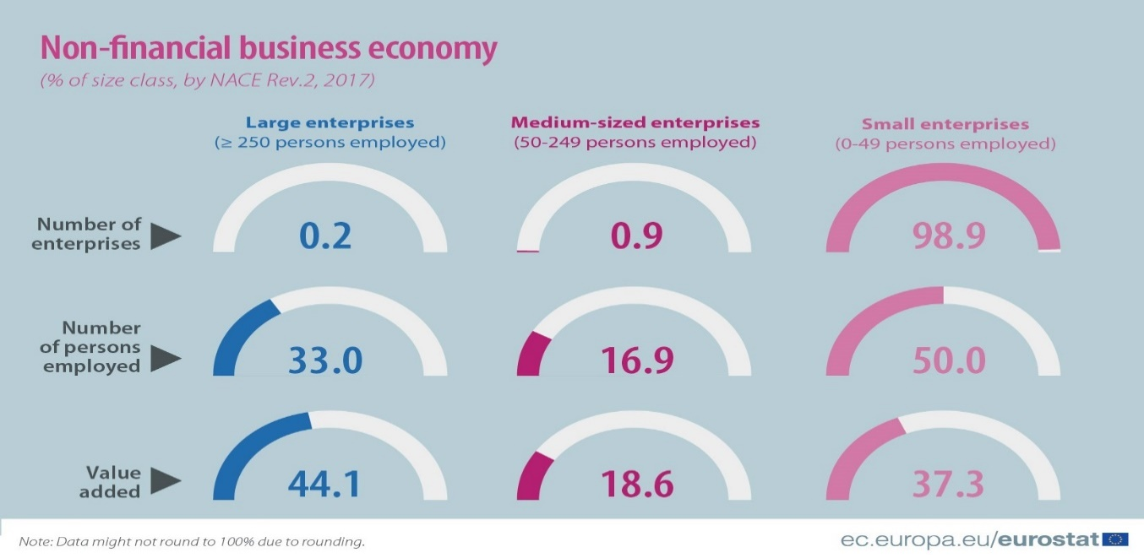
Keiner ist zu klein, um etwas zu bewirken
Mittlere Unternehmen
(50-249 Beschäftigte)
Kleine Unternehmen
(50-249 Beschäftigte)
Große Unternehmen
>250
Anzahl der
Unternehmen
Anzahl der
Personen
beschäftigt
Wertschöpfung

Slide 7
Resilienz - CE, der Schlüssel zur Erholung
Bin ich bereit für die Kreislaufwirtschaft?
Überarbeiten Sie Ihre Unternehmenswerte
Halten Sie einen Pitch/Workshop zum Thema CE ab, um das Engagement Ihres KMU zu fördern.
Feedback sammeln und Brainstorming zur Entwicklung neuer Ideen
Stellen Sie die potenziellen Vorteile und Hindernisse/Risiken Ihrer CE-Ideen dar
Entscheiden Sie selbst, welche Ideen es wert sind, umgesetzt zu werden
Schritt 1 - Verstehen Sie, wen Sie beeinflussen wollen.
Schritt 2 - Beschreiben Sie den Kontext
Schritt 3 - Definieren Sie Ihre Idee der Kreislaufwirtschaft
3. Abbildung Schritte des CE-Pitch nach Ellen MacArthur Foundation Quelle: [4]

Slide 8
Finanzen und Finanzierung
Kosten sparen
Finanzierung erhalten
Verwenden Sie weniger Primärrohstoffe, um das Risiko von Preisschwankungen zu verringern.
Lernen Sie die verschiedenen Arten von Finanzprodukten kennen: öffentliche Aktienfonds, Anleihen, Privatmarktfonds und Bankgeschäfte.
Maximierung des erhaltenen Wertes der vorhandenen Kapitalanlagen.
Informieren Sie sich auf der Website der EU über Finanzierungsprogramme wie Horizon Europe oder das LIFE-Programm.
Mieten Sie Ausrüstung, anstatt sie zu kaufen.

Slide 9
Markt und Wertschöpfungskette
Wiederaufbereitung
Wiedervermarktung
Reparieren
Erweitern Sie Ihre Geschäftsaktivitäten, erschließen Sie neue Märkte mit CE-Geschäftsmodellen, wie...
Der Bedarf an dienstleistungsbasierten Lösungen entwickelt sich weiter,
Der Verkauf eines guten Produkts reicht nicht mehr aus, um die Kunden zufrieden zu stellen.
Teilen
Wiederverkauf
Aktualisieren von

Slide 10
Wettbewerbsvorteil durch CE
Preisvolatilität
Eine zirkuläre Lieferkette ist dezentraler, diversifizierter und kürzer, und es sind mehr lokale Lieferanten beteiligt.
Aufbau einer zirkulären Lieferkette zur Minderung des Risikos von...
Geopolitische Konflikte, Naturkatastrophen
Unterbrechung der Lieferkette
Hohe Nachfrage nach Rohstoffen

Slide 11
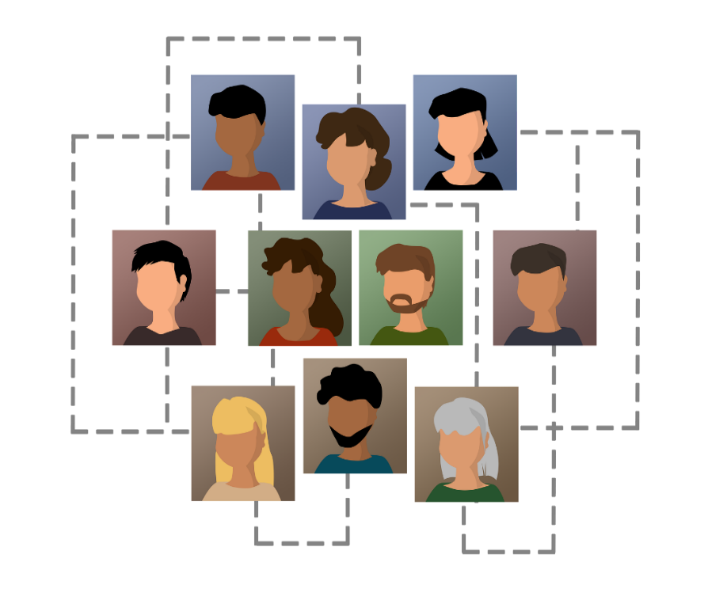
Nutzung des Arbeitsplatzschaffungspotenzials von CE
Verbessern Sie Ihr Arbeitgeberimage
Entwicklung und Nutzung der "zirkulären" Fähigkeiten und Kenntnisse der Mitarbeiter
Talente mit "grüner" Denkweise anziehen
Schaffung neuer, kreisförmiger Arbeitsplätze, Positionen
Engagierte Mitarbeiter binden

Slide 12
Resilienz - CE, der Schlüssel zur Erholung
Soziale und wirtschaftliche Widerstandsfähigkeit
-Höherer Grad der sozialen Integration
Neues Markt-/Ertragskanalpotenzial
Vertiefte Ungleichheiten
Zunehmende demografische Ungleichgewichte und Armut
Beschleunigte Automatisierung
Arbeitslosigkeit im Dienstleistungssektor
-sicherere, diversifizierte Lieferkette -geringerer Bedarf an Primärrohstoffen
Geopolitische Widerstandsfähigkeit
Die übermäßige Abhängigkeit der EU von Drittländern bei kritischen Rohstoffen, die für die Verwirklichung einer kohlenstoffneutralen und digitalen Gesellschaft von entscheidender Bedeutung sind
Grüne Resilienz
-Hohes Arbeitsplatzschaffungspotenzial
-Ressourceneffiziente, grüne Technologien
Eine Umstellung auf eine umweltfreundlichere Wirtschaft könnte weltweit 24 Millionen neue Arbeitsplätze schaffen, und ihre Auswirkungen auf die Erholung von der COVID-19-Krise könnten erheblich größer sein als bisher angenommen
Digitale Resilienz
- Das Konzept der CE umfasst den Bedarf an bahnbrechenden Technologien, innovativen Lösungen
Hyperkonnektivität und die Integration neuer Technologien, die sich auf die menschliche Verfassung und die Art und Weise, wie wir leben, auswirken
7. Abbildung Die 4 Arten von Resilienz und die damit verbundenen Herausforderungen (angepasst aus [11])
8. Abbildung Resilienzbezogener Nutzen von CE

Slide 13
Hemmnisse für KMU
Kultur der Umwelt
Der Leitung des KMU fehlt möglicherweise eine "grüne" Einstellung
Finanzielles Hindernis
KMU reagieren empfindlicher auf finanzielle Mehrkosten
KMU, insbesondere Neugründungen, gelten als finanziell riskant
Mangel an staatlicher Unterstützung und wirksamen Rechtsvorschriften
Die meisten Instrumente für das Umweltmanagement sind für große Unternehmen geeignet
Mehrere Konzepte der CE-bezogenen EU-Gesetzgebung sind nicht klar genug
Mangel an Informationen
KMU sind sich der finanziellen Vorteile einer Verbesserung ihrer Ressourceneffizienz nicht bewusst
Sie betrachten ressourceneffiziente Praktiken als kostspielig
Verwaltungsaufwand
KMU verfügen häufig nicht über das spezifische Wissen und die Kapazitäten, um die administrativen Anforderungen zu erfüllen
Die Überwachung und Berichterstattung von Umweltdaten ist für ein KMU oft ein komplexer Prozess
Mangel an technischen Fähigkeiten
Den KMU fehlen oft die technischen Kapazitäten, um fortschrittlichere Spitzentechnologien zu erkennen, zu bewerten und einzuführen.
Fehlende Unterstützung durch das Netz von Angebot und Nachfrage
KMU haben wenig Einfluss auf das Engagement ihrer Zulieferer und Kunden für nachhaltige Aktivitäten

Slide 14
Vorteile für Verbraucher
Ein Überblick darüber, was nachhaltiger Konsum ist, untersucht das Verbraucherverhalten im Hinblick darauf, wie die Absichten der Kunden mit ihren Handlungen korrelieren, und gibt einen Überblick über die wichtigsten Dimensionen des CE-Nutzens aus Sicht der Kunden.

Slide 15
Vorteile für Verbraucher
Ein Thema, das von den Forschern totgeschwiegen wird
Bislang wurde die Kreislaufwirtschaft fast ausschließlich aus der Perspektive der Unternehmen und der Technologie untersucht, wobei die Vorteile der Kreislaufwirtschaft für die Unternehmen im Vordergrund standen
Das Nutzenversprechen der Kreislaufwirtschaft an die Kunden/Verbraucher wurde extrem vernachlässigt
Wie bei jeder Innovation ist es ein Muss, den Kundennutzen aus der Perspektive des Kunden zu verstehen - dies ist der Schlüssel zur erfolgreichen Vermarktung von CE-Produkten und -Lösungen

Slide 16
Was ist nachhaltiger Konsum?
Nachhaltiger Verbrauch
Hat verschiedene Abmessungen:
Ökologische Nachhaltigkeit (z. B. Auswirkungen auf die Umwelt)
Soziale Nachhaltigkeit (z. B. Lebensbedingungen der lokalen Gemeinschaften)
Wirtschaftliche Nachhaltigkeit
Was ist nachhaltiger Konsum?
die Verwendung von Waren und Dienstleistungen, die die Grundbedürfnisse befriedigen und eine bessere Lebensqualität bieten, wobei der Verbrauch natürlicher Ressourcen, giftiger Materialien und die Emission von Abfällen und Schadstoffen während des gesamten Lebenszyklus so gering wie möglich gehalten wird, um die Bedürfnisse künftiger Generationen nicht zu gefährden".
(Osloer Symposium über nachhaltigen Verbrauch 1994)

Slide 17
Lücke zwischen Absicht und Handlung
Die Mehrheit der Kunden ist sich der negativen Auswirkungen ihrer Konsumgewohnheiten auf die Umwelt bewusst
Trotz ihres Bewusstseins entsprechen ihre Kaufgewohnheiten nicht ihren guten Absichten
Diese Diskrepanz ist darauf zurückzuführen, dass sich die Verbraucher nicht nur von Nachhaltigkeitsfaktoren leiten lassen, sondern auch von vielen anderen Faktoren wie Preis, Verfügbarkeit, Gewohnheiten, Werten, sozialen Normen, Gruppenzwang, Selbstverständnis, emotionalen Reizen usw.
% der Bevölkerung

Slide 18
Wie lässt sich die Lücke zwischen Absicht und Handlung schließen?
2. Erhöhung des Kundennutzens
Persönlicher/unmittelbarer Nutzen
geringere Menge an Giftstoffen in einem Produkt - z. B. saubere Kosmetika, ökologische Lebensmittel
Öko-Einsparungen - z. B. weniger Verpackung
positives Selbstbild - Der Einzelne möchte ein positives Selbstbild aufrechterhalten und kann die Positivität seines Selbstkonzepts durch den Konsum bekräftigen
Sozialkredit für die Verwendung/den Kauf eines nachhaltigen Produkts
Entfernte Vorteile:
positive Auswirkungen auf die Eindämmung des Klimawandels
weniger Plastik in den Weltmeeren
bessere Arbeits- und Lebensbedingungen für die Arbeitnehmer
Geringerer Aufwand für die Kunden
(z. B. durch leichten Zugang zu nachhaltigen Produkten/Lösungen, Erleichterung des Recyclings)
SCHRITT 02
Steigerung der Vorteile, die Kunden erfahren, wenn sie sich für nachhaltige Produkte/Lösungen entscheiden
SCHRITT 01
Schließen der Lücke zwischen Absicht und Handlung
Verringerung des Aufwands, den die Kunden für die Auswahl nachhaltiger Produkte/Lösungen betreiben müssen
TIPP:
Führen Sie eine Kundensegmentierung durch, um die richtigen Vorteile für die richtigen Gruppen auszuwählen, wenn Sie mit ihnen kommunizieren.

Slide 19
Kundenwert von ce
Wirtschaftliche Werte
Direkte finanzielle Vorteile (Einsparungen)
Indirekte monetäre Einsparungen durch geringere Kosten im Zusammenhang mit Abfallmanagement, Verarbeitung, Material usw.
Indirekte finanzielle Einsparungen durch Zeitaufwand, psychologische/emotionale Kosten
Indirekte Erträge aus dem verbesserten Markenwert (im Falle von Geschäftskunden)
Hervorragendes Qualitäts-/Preisverhältnis von wiederverwendeten/recycelten Materialien/Produkten
01
FunktionsWerte
02
Geringere Abfallmenge
Verbesserte Prozesse und Funktionen
Einfache Anwendung / Anpassung an die Praxis
Erweiterung der Vielfalt und der Möglichkeiten durch neue, trendige Merkmale
Besseres Verständnis der Ressourceneffizienz
Innovationsfähigkeit und Kreativität
Emotionale Werte
Stolz darauf, sich nachhaltig zu verhalten
Erleichterung durch Nichtverursachung von Schaden
Gefühl der Zugehörigkeit zu einer Gemeinschaft, die dieselben Werte teilt
Begeisterung für recycelte/wiederverwendete Produkte
Zufriedenheit im Zusammenhang mit der täglichen Arbeit (z. B. größere Zufriedenheit bei nachhaltiger Arbeit)
Manchmal können negative Gefühle vorhanden sein (z. B. Angst vor schlechter Qualität)
03
Wertschätzung/Symbolische Werte
Positionierung Ihres Unternehmens als nachhaltiges Unternehmen (im Falle von Geschäftskunden)
Sich als jemand zu erkennen geben, der die Grundsätze der Nachhaltigkeit respektiert
Einbindung in andere
Ähnliche Werte teilen
Möglichkeit zur Schaffung neuer Arbeitsplätze
Beitrag zu nachhaltigem Wachstum
04

Slide 20
Vorteile für andere Interessengruppen
Ein Überblick über die Vorteile für die Beteiligten mit Ausnahme der Unternehmen und der Verbraucher.
Zu diesen Akteuren gehören die Regierung, die Gemeinden, die Bildungseinrichtungen und die Gesellschaft im Allgemeinen, und
gibt einen Überblick über die wichtigsten Dimensionen des CE-Nutzens aus der Sicht dieser Gruppen.

Slide 21
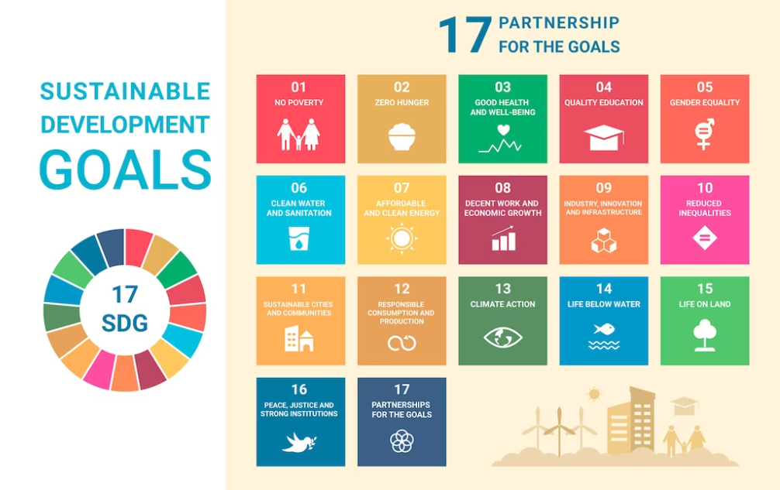
Vorteile für andere Interessengruppen
Wer sind sie?
Regierung
Gemeinden
Bildungseinrichtungen und
die gesamte Gesellschaft
Ziele für nachhaltige Entwicklung in Europa
Zusammenarbeit von Wissenschaft und Wirtschaft
die lokalen, regionalen und staatlichen Behörden
Der Europäische Grüne Deal
sdg infografik von freepik in https://www.freepik.com/free-vector/hand-drawn-sdg-infographic-infographic_29830257.htm#query=sustainable%20development%20goals&position=1&from_view=search&track=ais

Slide 22
Vorteile für andere Interessengruppen
Bildung für nachhaltige Entwicklung
lebenslanges Lernen
integraler Bestandteil einer hochwertigen Bildung
höheres Niveau des Wissenserwerbs
befähigt Menschen aller Geschlechter und Altersgruppen und respektiert die kulturelle Vielfalt

Slide 23
Vorteile für andere Interessengruppen
Universitäten und Forschungszentren
Projekte
Lehrprogramme
Forschungsarbeit
internationales Netzwerk
Wissensaustausch zwischen Unternehmen und Hochschulen

Slide 24
Vorteile für andere Interessengruppen
Regierungen und Gemeinden
herausragende Verantwortung
Schaffung von Arbeitsplätzen
Verringerung der Arbeitslosigkeit
lokale Arbeitsplätze
die am schnellsten wachsenden Sektoren
Rückgang der Beschäftigung in der mineralgewinnenden Industrie

Slide 25
Vorteile für andere Interessengruppen
Wertschöpfung in der Gesellschaft
umfasst jeden Teil der Gesellschaft
langfristige Beziehungen zu den Beteiligten
Der Aufbau des Sozialkapitals trägt zur Erhöhung des Lebensstandards bei:
- gute Ausbildung
- Aufgaben
- Gesundheit und Wohlbefinden,
- Demokratie
- Einbeziehung
- soziale Gerechtigkeit und
- verringerte Ungleichheit

Slide 26
Vorteile für andere Interessengruppen
Reisen und Transport
größter Anteil an den Treibhausgasemissionen
Vorteile des Reisens mit dem Zug
neue Verkehrsgewohnheiten annehmen
Vorteile von Innovationen
die realen Kosten des Verkehrs:
- nachhaltiger Transport: bequem, umweltfreundlich und NICHT teuer
Internationale Zusammenarbeit
Investitionen im In- und Ausland
Lieferketten auf regionaler Ebene

Slide 27
Vorteile für die Umwelt
Die wichtigsten Umweltvorteile, die sich aus dem Übergang eines kleinen und mittleren Unternehmens von der linearen zur Kreislaufwirtschaft ergeben

Slide 28
eINFÜHRUNG
Angesichts der wachsenden Weltbevölkerung und des steigenden Materialverbrauchs ist der Druck auf die Umwelt alles andere als nachhaltig.
Die Ursprünge der Kreislaufwirtschaft liegen vor allem in der Ökologie, der Umweltökonomie und der industriellen Ökologie. Das ursprüngliche Ziel der Kreislaufwirtschaft ist es, einen positiven Einfluss auf die ökologischen Systeme zu haben.
Die Kreislaufwirtschaft ist ein Konzept, das darauf hindeutet, dass es möglich ist, den Druck auf die Umwelt zu verringern, ohne die Wirtschaft einzuschränken.

Slide 29
Ce und biologische Vielfalt
Biodiversität ist die Vielfalt des Lebens auf der Erde. Die Raten der biologischen Vielfalt sind in der Regel das Maß für die Variation auf der Ebene der Gene, Arten und Ökosysteme.
Alle Arten, einschließlich des Menschen, sind für ihr Überleben auf diese Komplexität und das komplizierte Gleichgewicht des natürlichen Lebens in den Ökosystemen - von der Mikro- bis zur Makroebene - angewiesen.
Die Menschen werden sich immer mehr des breiten Spektrums an Gütern und Dienstleistungen bewusst, die ihnen die Natur kostenlos zur Verfügung stellt, sowie der dringenden Notwendigkeit, sie zu schützen. Wir sind für unser Leben auf viele dieser Leistungen angewiesen.

Slide 30
Ce und biologische Vielfalt
Der Verlust der biologischen Vielfalt beschreibt den Rückgang der Anzahl, der genetischen Variabilität und der Vielfalt der Arten und der biologischen Gemeinschaften in einem bestimmten Gebiet.
Die biologische Vielfalt geht in einem noch nie dagewesenen Tempo verloren, und die verschwenderische und umweltverschmutzende lineare Wirtschaft wird zunehmend als eine der Hauptursachen für diese Krise erkannt. Mehr als 90 % des Verlustes an biologischer Vielfalt ist heute auf die Gewinnung und Verarbeitung natürlicher Ressourcen zurückzuführen.
Die Kreislaufwirtschaft zielt darauf ab, den Ressourcenverbrauch und die Abfallproduktion insgesamt zu verringern, indem wir mehr Wert aus den von uns genutzten Ressourcen schöpfen und diesen Wert so lange wie möglich in der Wirtschaft halten, indem wir Abfälle vermeiden und vom Besitz von Produkten zur Nutzung von Dienstleistungen übergehen.

Slide 31
Ce und biologische Vielfalt
Wenn Produkte und Materialien in der Wirtschaft zirkulieren, sinkt der Bedarf an der Produktion von neuen Materialien. Dadurch bleibt mehr Raum für andere Zwecke, einschließlich der Erhaltung von Wildnisgebieten.
In einer durch Design angetriebenen Kreislaufwirtschaft werden Abfall und Verschmutzung beseitigt, so dass diese direkten Bedrohungen für die biologische Vielfalt reduziert werden. Wenn beispielsweise unnötige Kunststoffe vermieden und Kunststoffprodukte so umgestaltet werden, dass sie nach dem Gebrauch einen Wert haben (für Wiederverwendung, Recycling oder Kompostierung), können sie in der Wirtschaft wiederverwendet werden, anstatt verschwendet zu werden und die Umwelt zu verschmutzen.
Außerdem muss die Wirtschaftstätigkeit die biologische Vielfalt aktiv wiederherstellen.

Slide 32
Ce und biologische Vielfalt
Baugewerbe: Die Planung von Gebäuden unter Verwendung wiederverwendbarer modularer Betonbauteile verringert die Nachfrage nach Sand, dessen Gewinnung den lokalen Wildtierpopulationen schadet und in einem Ausmaß erfolgt, das die natürliche Regenerationsfähigkeit übersteigt.
Kunststoffverpackungen: Die Abschaffung nicht notwendiger Verpackungen wie z. B. Aufreißverpackungen, die Verwendung innovativer, essbarer Materialien oder die Umgestaltung von Produkten und Geschäftsmodellen, so dass sie keine Verpackungen mehr benötigen - all diese Maßnahmen tragen dazu bei, dass Kunststoffabfälle gar nicht erst entstehen.
Lebensmittelproduktion: Die Entwicklung von Lebensmitteln mit einer breiten Palette an regenerativ erzeugten Zutaten fördert die biologische Vielfalt, indem landwirtschaftliche Systeme unterstützt werden, die Lebensmittel auf eine Art und Weise anbauen, die beispielsweise die Gesundheit des Bodens fördert, die Kohlenstoffbindung erhöht, die Luft- und Wasserqualität verbessert und den Bedarf an schädlichen synthetischen Stoffen eliminiert.

Slide 33
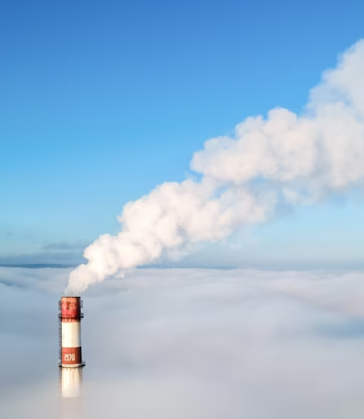
Ce und Klimawandel
Der Zwischenstaatliche Ausschuss für Klimaänderungen (IPCC), dem mehr als 1 300 Wissenschaftler angehören, prognostiziert für das nächste Jahrhundert einen Temperaturanstieg von 2,5 bis 10 Grad Fahrenheit.
Die Welt kann die Chancen zur Vermeidung eines gefährlichen Klimawandels maximieren, indem sie zu einer Kreislaufwirtschaft übergeht, die es den Gesellschaften ermöglicht, die Ziele des Pariser Klimaabkommens zu erreichen.
Der Übergang zu erneuerbaren Energien ist unerlässlich, wenn wir den Klimawandel bekämpfen wollen. Mit den vorhandenen Technologien würde dieser Übergang jedoch nur 55 % der weltweiten Treibhausgasemissionen beseitigen.
Diese Emissionen stammen aus der Elektrizität und Wärme, die wir in Gebäuden verbrauchen, aus unserem Energiesystem im Allgemeinen und aus dem Verkehr. Die restlichen 45 % der Emissionen stammen aus der Industrie, der Landwirtschaft und der Landnutzung.
Luftbilddrohne von Frimufilms in
https://www.freepik.com/free-photo/aerial-drone-view-thermal-station-s-tube-visible-clouds-with-smoke-coming-out-blue-clear-sky_12875360.htm#query=chimney&position=19&from_view=search&track=sph
aerial drone view of thermal station's by frimufilmse o nr da licença...

Slide 34
Ce und Klimawandel
Durch die Beseitigung von Abfall und Verschmutzung. Die Kreislaufwirtschaft ist ein Rahmen zur Vermeidung negativer Auswirkungen der Wirtschaftstätigkeit, die zum Verlust wertvoller Ressourcen und zur Schädigung der menschlichen Gesundheit und der natürlichen Systeme führen. Treibhausgasemissionen sind eine dieser negativen Auswirkungen, die aus dem System entfernt werden sollen.
Indem Produkte und Materialien in Gebrauch bleiben. Die Kreislaufwirtschaft begünstigt Aktivitäten, die Werte in Form von Energie, Arbeit und Materialien erhalten. Dies bedeutet, dass Wiederverwendung, Wiederaufbereitung und Recycling eingesetzt werden, um Produkte, Komponenten und Materialien im Wirtschaftskreislauf zu halten.
Durch die Regeneration natürlicher Systeme. Die Kreislaufwirtschaft begünstigt die Nutzung erneuerbarer Ressourcen und zielt darauf ab, natürliche Systeme zu verbessern, indem dem Boden wertvolle Nährstoffe zurückgegeben werden. Dieser regenerative Ansatz bietet Möglichkeiten zur Kohlenstoffbindung.

Slide 35
Beispiel aus dem Bausektor
Verbesserung der Kreislaufwirtschaft und der Effizienz
Die Materialwirtschaft, einschließlich der Produktion, des Verbrauchs und der Entsorgung von Materialien, Produkten und Infrastrukturen, trägt einen großen Teil zu den weltweiten Treibhausgasemissionen bei - nach manchen Angaben bis zu zwei Drittel.
Verlängerung der Produktlebensdauer
Verringerung der Materialverluste
wiederverwendbare Materialien und Produkte
Verhinderung von Downcycling
Substitution von treibhausgasintensiven Materialien durch solche mit geringeren Emissionen

Slide 36
Plastikverschmutzung und Kreislaufwirtschaft
Viele dieser Produkte, wie z. B. Plastiktüten und Lebensmittelverpackungen, haben eine Lebensdauer von nur wenigen Minuten bis Stunden, können aber Hunderte von Jahren in der Umwelt verbleiben.
Jedes Jahr werden etwa 11 Millionen Tonnen Plastik in die Weltmeere gekippt - eine Menge, die sich bis 2040 fast verdreifachen dürfte - und mindestens 267 Arten beeinträchtigt.
Jeden Tag gelangt jede Minute der Inhalt eines Müllwagens voller Plastik in die Ozeane; bis 2050 wird erwartet, dass dieser Wert auf vier pro Minute ansteigt.

Slide 37
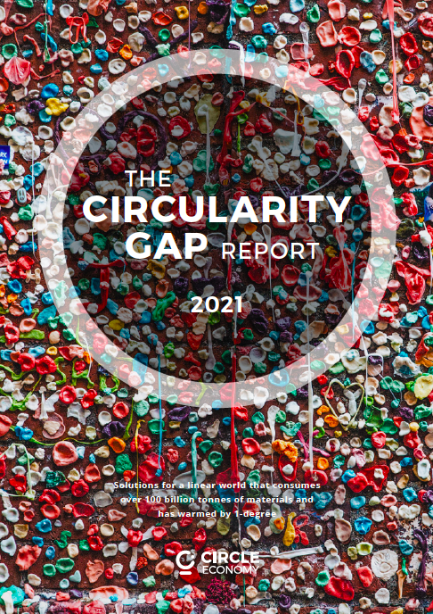
Plastikverschmutzung und Kreislaufwirtschaft
Am 22. Januar veröffentlichte Circle Economy auf dem jährlichen Weltwirtschaftsforum in Davos, Schweiz, einen Bericht über die Vorteile einer Kreislaufwirtschaft. Im Mittelpunkt dieses Papiers steht die Frage, wie sehr die Welt vom Übergang zu einer Kreislaufwirtschaft profitieren könnte, insbesondere unter dem Gesichtspunkt der Treibhausgase und des Klimawandels.
Circle Economy schätzt, dass etwa zwei Drittel der Treibhausgase (außer denen aus Forstwirtschaft und Landnutzung) bei der Gewinnung, Verarbeitung und Herstellung von Gütern zur Deckung des gesellschaftlichen Bedarfs freigesetzt werden. Das verbleibende Drittel der Emissionen entsteht beim Transport oder der Nutzung von Gütern und Dienstleistungen. Eine weitere interessante Erkenntnis ist, dass die Bedürfnisse der Gesellschaft in den Bereichen Wohnen, Ernährung und Mobilität über 80 % unseres gesamten derzeitigen materiellen Fußabdrucks ausmachen.

Slide 38
Plastikverschmutzung und Kreislaufwirtschaft
Sechs wichtige Punkte zur Umkehr der Plastik-verschmutzung
Alle Kunststoffverpackungen sind zu 100 % wiederverwendbar und recycelbar
Wo immer möglich, werden Wiederverwendungsmodelle angewandt
Neugestaltung neuer Lieferverpackungsmodelle
Endliche Ressourcen werden anstelle von Kunststoffen verwendet
Alle Kunststoffverpackungen werden wiederverwendet, recycelt oder kompostiert
Kunststoffverpackungen sind frei von gefährlichen Chemikalien

Slide 39
Bewertung
Wofür stehen die 3R?
A. Wiederverwendung, Reparatur und Recycling
B. Wiederverwenden, Reparieren und Reduzieren
C. Recycling, Reparieren und Reduzieren
D. Wiederverwendung, Recycling und Reduktion
Kommentieren Sie die folgende Frage:
Inwieweit impliziert die Kreislaufwirtschaft die Reduzierung von Abfällen auf ein Minimum.

Slide 40
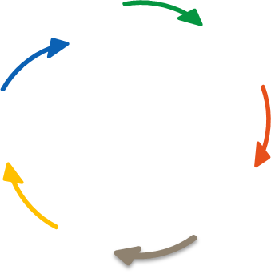
Bewertung
Aufgabe
Wählen Sie ein Produkt Ihrer Wahl aus und zeichnen Sie ein Kreisdiagramm mit den einzelnen Teilen des Produkts.

Slide 41
Weitere Lektüre
Vorteile für Unternehmen
5 VORTEILE EINER KREISLAUFWIRTSCHAFT https://tontoton.com/5-benefits-of-a-circular-economy/
Kreislaufwirtschaft - Was sind die Vorteile für Unternehmen? https://kenniskaarten.hetgroenebrein.nl/en/knowledge-map-circular-economy/ce-benefits-for-businesses/
Die Vorteile der Kreislaufwirtschaft - Veolia https://www.youtube.com/watch?v=iXusHn804hc
Die Vorteile einer Kreislaufwirtschaft für die Erreichung der Klimaziele und eine bessere Verwertung https://www.youtube.com/watch?v=4cr8sSeeh0g
CIRCULAR ECONOMY - Vorteile und Chancen für Unternehmen, https://www.youtube.com/watch?v=can-1BB9gz8
Kreislaufwirtschaft: 6 Vorteile für Unternehmen https://www.youtube.com/watch?v=OLIYDK34UNA

Slide 42
Weitere Lektüre
Vorteile für die Verbraucher
Bücher, Abhandlungen, Leitfäden, Diplomarbeiten, Sonstiges
Europäische Kommission, Aktionsplan für eine Kreislaufwirtschaft - Für ein sauberes und wettbewerbsfähigeres Europa, https://ec.europa.eu/environment/pdf/circular-economy/new_circular_economy_action_plan.pdf, letzter Zugriff am 06.01.2022.
Aarikka-Stenroos, L.; Welathanthri, M.D.; Ranta, V. What Is the Customer Value of the Circular Economy? Eine branchenübergreifende Untersuchung der von Verbrauchern und Geschäftskunden wahrgenommenen unterschiedlichen Werte. Nachhaltigkeit 2021, 13, 13764.https://www.mdpi.com/2071-1050/13/24/13764 letzter Zugriff: 18/01/2022
Macartur Foundation, Ellen, (2013), Towards the Circular Economy, Bd. 1. https://emf.thirdlight.com/link/x8ay372a3r11-k6775n/@/preview/1?o letzter Zugriff: 13.01.2022.
Šajn, Nikolina, Europäisches Parlament, Nachhaltiger Konsum - Den Verbrauchern helfen, umweltfreundliche Entscheidungen zu treffen, https://www.europarl.europa.eu/RegData/etudes/BRIE/2020/659295/EPRS_BRI(2020)659295_EN.pdf?fbclid=IwAR03UfonxFQwRB30wMV7lYjABiY9U8ZB_oUfJXL6yivnb2N-be_iQM1VC2s , letzter Zugriff am 06.01.2022.
CE-Websites und -Plattformen
European Circular Economy Stakeholder Platform, https://circulareconomy.europa.eu/platform/en , letzter Zugriff: 20/01/2022
CE-Projekte (insbesondere andere Erasmus+-Projekte)
Girls go Circular, Digitale und unternehmerische Fertigkeiten für die Kreislaufwirtschaft, https://eit-girlsgocircular.eu
Letzter Zugriff: 25/01/2022

Slide 43
Weitere Lektüre
Vorteile für die Stakeholder
Bücher, Abhandlungen, Leitfäden, Diplomarbeiten, Sonstiges
Europäische Kommission (14. Juli 2021) Die Europäische Kommission hat eine Reihe von Vorschlägen angenommen, um die Klima-, Energie-, Verkehrs- und Steuerpolitik der EU für die Verringerung der Netto-Treibhausgasemissionen fit zu machen, Europäischer Grüner Deal, Bestreben, der erste klimaneutrale Kontinent zu sein https://ec.europa.eu/info/strategy/priorities-2019-2024/european-green-deal_en
Europäische Kommission (16. September 2021) Der Klimapakt ist Teil des europäischen Green Deals und hilft der EU, ihr Ziel zu erreichen, bis 2050 der erste klimaneutrale Kontinent der Welt zu sein, Artikel: Unterwegs mit dem Klimapakt https://europa.eu/climate-pact/news/move-climate-pact-2021-09-16_en
OECD (2020), Wettbewerb auf den Arbeitsmärkten http://www.oecd.org/daf/competition/competition-concerns-in-labour-markets.htm
P63_Stahel_Nachhaltige_Besteuerung_10 Oct2011.pdf. [Zugriff: 07-Mai-2020]. The Ex' Tax project et al., "Neue Ära. Neuer Plan. Europa. Eine Steuerstrategie für eine integrative, kreislauforientierte Wirtschaft", Ex' Tax Proj., 2016
Organisation der Vereinten Nationen für Bildung, Wissenschaft und Kultur (2012) Education for sustainable development sourcebook https://unesdoc.unesco.org/ark:/48223/pf0000216383
W. R. Stahel, "The Virtuous Circle? Nachhaltiges Wirtschaften und Besteuerung in einer Zeit der Sparmaßnahmen," Chartered Insurance Institute (CII) Thinkpiece, 2011. Online verfügbar: https://www.cii.co.uk/media/854301/T
CE-Websites und -Plattformen
Ellen Macarthur Foundation, Bauen wir eine Kreislaufwirtschaft https://ellenmacarthurfoundation.org/ letzter Zugriff am 22/05/2022

Slide 44
Weitere Lektüre
Umweltvorteile nach der CE-Umstellung
Ellen Macarthur Foundation, Wie die Kreislaufwirtschaft den Klimawandel bekämpft, https://emf.thirdlight.com/link/w750u7vysuy1-5a5i6n/@/preview/1?o
Ellen Macarthur Foundation, The Nature Imperative: How the circular economy tackles biodiversity loss, https://emf.thirdlight.com/link/bqgxl2mlprld-v7i2m6/@/preview/1?o
Carra, Guglielmo (Arup) und Magdani, Nitesh, (BAM) (2016) Circular Business Models for the Built Environment, https://www.ellenmacarthurfoundation.org/assets/downloads/ce100/CE100-CoPro-BE_Business-Models-Interactive.pdf, letzter Zugriff 13.11.2020.
Europäische Kommission (16.01.2018), Mitteilung der Kommission an das Europäische Parlament, den Rat, den Europäischen Wirtschafts- und Sozialausschuss und den Ausschuss der Regionen über einen Überwachungsrahmen für die Kreislaufwirtschaft, https://ec.europa.eu/environment/circular-economy/pdf/monitoring-framework.pdf, letzter Zugriff 03.11.2020.
John N. Hahladakis, Eleni Iacovidou, Spyridoula Gerassimidou, Kapitel 19 - Plastic waste in a circular economy, https://www.sciencedirect.com/science/article/pii/B9780128178805000190
Ellen Macarthur Foundation, Kunststoffe und die Kreislaufwirtschaft, https://archive.ellenmacarthurfoundation.org/explore/plastics-and-the-circular-economy
EU SCIENCE HUB, Abfall- und Kreislaufwirtschaft https://ec.europa.eu/jrc/en/research-topic/waste-and-recycling
KREISLAUFWIRTSCHAFT, EINE KREISFÖRMIGE WELT IST BIODIVERS. ABER BRAUCHT DIE BIOLOGISCHE VIELFALT DIE KREISLAUFWIRTSCHAFT?, https://www.circle-economy.com/blogs/a-circular-world-is-biodiverse-but-does-biodiversity-need-the-circular-economy

Slide 45
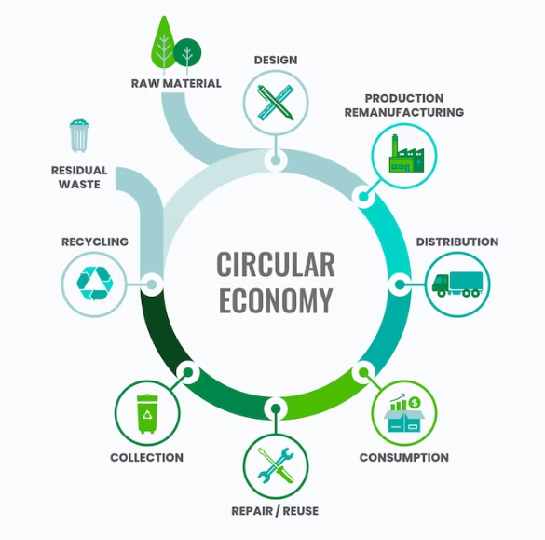
Ökologisierung Ihres Unternehmens
Vielen Dank!
Infografik zur Kreislaufwirtschaft von freepik in https://www.freepik.com/free-vector/flat-design-circular-economy-infographic_21095200.htm#query=circular%20economy&position=4&from_view=search&track=ais

